Slide 1
审题注意事项(2)
a. 并列关系
b. 双边型题目中两个观点不完全对等或者不完全对立
c. 易理解错提问方式
d. 有易看错或者过于抽象的概念

Slide 2
审题注意事项a—并列关系
2023.05.20 职场就业/观点型
Countries with long average working time are more economically successful, but they are also likely to suffer from negative social consequences. To what extent do you agree or disagree?
提纲1：
观点：完全同意
主体段一：工作时间太长，也许工作效率低，不利于社会生产力的提升。
主体段二：工作时间太长，陪伴家人朋友的时间很少，不利于人际关系的维持和巩固。
提纲2：
观点：部分同意
主体段一：平均工作时长比较长的话，社会总产量提升，经济越发繁荣，但是工作时长较短的国家也可能经济繁荣，因为升级产业结构或者提升生产方式的话，也能促进经济发展。
主体段二：在社会层面上，平均工作时间太长的确有可能导致负面影响，例如劳动者积极性不高及人际关系淡薄。

Slide 3
审题注意事项a—并列关系
Nowadays celebrities are more famous for their glamour and wealth than for their achievements, and this sets a bad example to young people. To what extent do you agree or disagree?（20201212真题）
Exercise: 1. 写提纲 2.根据语料写一个主体段（摘自《新航道3分钟学雅思》真题范文段落）
intentional promotion
有意宣传
reaping without sowing
不劳而获
outstanding achievements
卓越的成就
respective fields
各自的领域
skin-deep beauty
高颜值
lavish lifestyles
奢侈的生活方式

Slide 4
审题注意事项b—双边型题目中两个观点不完全对等或者不完全对立
Some people believe that allowing children to make their own choices on everyday matters (such as food, clothes and entertainment) is likely to result in a society of individuals who only think about their own wishes. Other people believe that it is important for children to make decisions about matters that affect them. Discuss both these views and give your own opinion.（C12T8)

Slide 5
提纲1：
观点：同意第二种观点
主体段一：允许孩子有日常琐事的决定权可能导致一个社会充斥着自私的人。首先，孩子可能把更好的或者最好的东西抓到自己的手里，让其他孩子无法拿到好的东西或者跟其他孩子产生冲突。另外，在艰苦的条件下，那些习惯于得到好的物质资源的孩子可能陷入郁闷或者愤怒中，因为他们可能觉得现状跟自己的期待相差太远。
主体段二：允许孩子有日常琐事的决定权是很重要的。首先，孩子可以逐渐了解自己喜欢什么样的东西和娱乐活动，了解自己是什么样的人。其次，他们可以通过不断的尝试慢慢学会辨明各类产品的真伪和各类娱乐活动的好坏。
结尾：孩子学会自己做决定很重要，因为他们可以变得越发独立自主，而且潜在的社会不良影响可以预防。

Slide 6
提纲2：
观点：孩子需要学会自己做选择，但是也需要被引导去考虑其他人的感受和利益。
主体段一：允许孩子有日常琐事的决定权可能导致一个社会充斥着自私的人。孩子可能把更好的或者最好的东西抓到自己的手里，让其他孩子无法拿到好的东西或者跟其他孩子产生冲突。
主体段二：允许孩子对于影响自身的事情做选择是很重要的。孩子拥有了一定的决定权之后，例如小到穿什么颜色的衣服，大到上什么类型的中学，会变得越发自信及有判断力。
结尾：孩子学会自己做决定很重要，因为可以提升思维能力并且提高幸福指数，但是也要避免成为自私的人，例如家长需要培养孩子的同理心。

Slide 7
审题注意事项b—双边型题目中两个观点不完全对等或者不完全对立
2022.11.26 社会类之生活休闲/双边型
Some people think products should be made to last as long as possible, while others think making products cheap is more important. Discuss both views and give your own opinion.
Exercise: 1. 写提纲 2.根据语料写一个主体段（摘自《新航道3分钟学雅思》真题范文段落）
people who live in abject poverty
非常穷的人
economical alternatives
经济实惠的替代品
meet ends meet
量入为出，收支相抵
updating unprecedentedly
进行史无前例的更新
boost consumption
刺激消费

Slide 8
审题注意事项c—易理解错提问方式
2022.08.13 环境/原因+方案
The increase in the production of consumer goods results in damage to the natural environment. What are the causes of this? What can be done to solve this problem?
提纲1-原因：
首先消费品的生产要利用自然资源，那么开采和利用过度，就导致资源短缺。
其次，消费品生产和使用过程中，会产生废气、废水、废渣等，就会污染空气、水域、土壤等。
提纲2-原因：
人口越来越多，对消费品的需求变大，那么资源短缺和污染问题就会越发严重。
另外，商家或者某些有影响力的人呼吁人们多消费多去享受生活，很可能导致人们购物欲上涨，消费品消耗量激增。

Slide 9
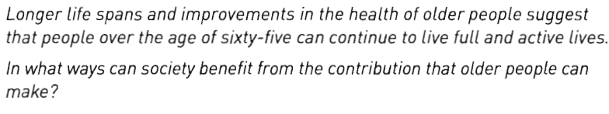
审题注意事项c—易理解错提问方式
（胡敏 8代P73)
Exercise: 1. 写提纲 2.根据语料写一个主体段（摘自《胡敏8代 》p129范文段落）
being involved in schools
参与学校事务
make sth. available to the community
使…可以被社区利用
more mobile than in the past
比过去流动性更强
fascinated by
被…所吸引
maintain a vital link between past and present
维持过去和现在重要的联系

Slide 10
审题注意事项d—有易看错或者过于抽象的概念
2023.09.02 教育/双边型
Some people believe the purpose of education is to prepare individuals to be useful to society. Others say the purpose of education is to achieve personal ambitions. Discuss both views and give your opinion.
提纲1：
主体段一：教育的目的是培养对社会有用的成员。首先，各行各业都需要充足的劳动力，那劳动力所需要的知识和技能需要学校来教授。其次，社会和谐需要各个成员互相帮助互相包容，那么学校起到了提高学生道德品质的作用。
主体段二：学校的目的是帮助学生实现自己的个人志向。学校老师帮助学生学习各科知识，这样学生可以提升自己的学术水平和能力。另外，学校组合各种有益于身心健康的活动，帮助学生成为全面发展的人。

Slide 11
审题注意事项d—有易看错或者过于抽象的概念
2023.09.02 教育/双边型
Some people believe the purpose of education is to prepare individuals to be useful to society. Others say the purpose of education is to achieve personal ambitions. Discuss both views and give your opinion.
提纲2：
主体段一：教育的目的是培养对社会有用的成员。首先，各行各业都需要充足的劳动力，那劳动力所需要的知识和技能需要学校来教授。其次，社会和谐需要各个成员互相帮助互相包容，那么学校起到了提高学生道德品质的作用。
主体段二：学校的目的是帮助学生实现自己的个人志向。有的人希望自己拥有幸福的家庭和和谐的人际关系，有的学生希望自己成为科学家、医生等人，有的学生希望自己成为企业家，有的人希望自己成为政府领导者等。要达成不同的目标，需要不同的奋斗方式，学校应该给与学生不同的指导及提供广阔的平台让学生去挖掘自己的才华 。

Slide 12
审题注意事项d—有易看错或者过于抽象的概念
（胡敏 8代P57)
Exercise: 1. 写提纲 2.根据语料写一个主体段（摘自《胡敏8代 》p123范文段落）
learning by example
通过例子来学习
make financial decisions
作出经济方面的决定
costly purchases
很贵的购置物件
be bought on credit
靠信用卡购买
model sensible purchasing behaviour
示范明智的购物行为

Slide 13
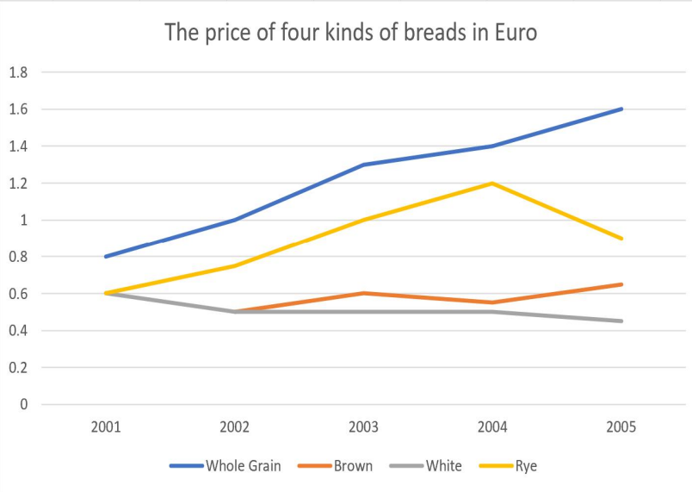
课后作业：
完成一套写作测试题目
Task1: 20230902

Slide 14
课后作业：
Task2： 2023.04.22 社会类之生活观念/利弊型
Nowadays, most countries improve the standard of living through economic development. But some social values are lost as a result. Do you think the advantages of the phenomenon outweigh the disadvantages?

Slide 15
PRACTICE MAKES PERFECT !
THANK YOU.

